Slide 1


Slide 2
O PROJETO
OBJETIVOS
Desenvolver uma aplicação que permita o registo de eventos ocorridos durante uma partida de hóquei em patins para gerar dados estatísticos que auxiliem a análise e deteção de problemas numa equipa, de modo a poder focar em aspetos específicos durante as sessões de treino.
Aplicações como esta são bastante comuns na esfera desportiva, porém a modalidade de hóquei em patins encontra-se vários passos atrás no que toca à informatização deste desporto.

Slide 3
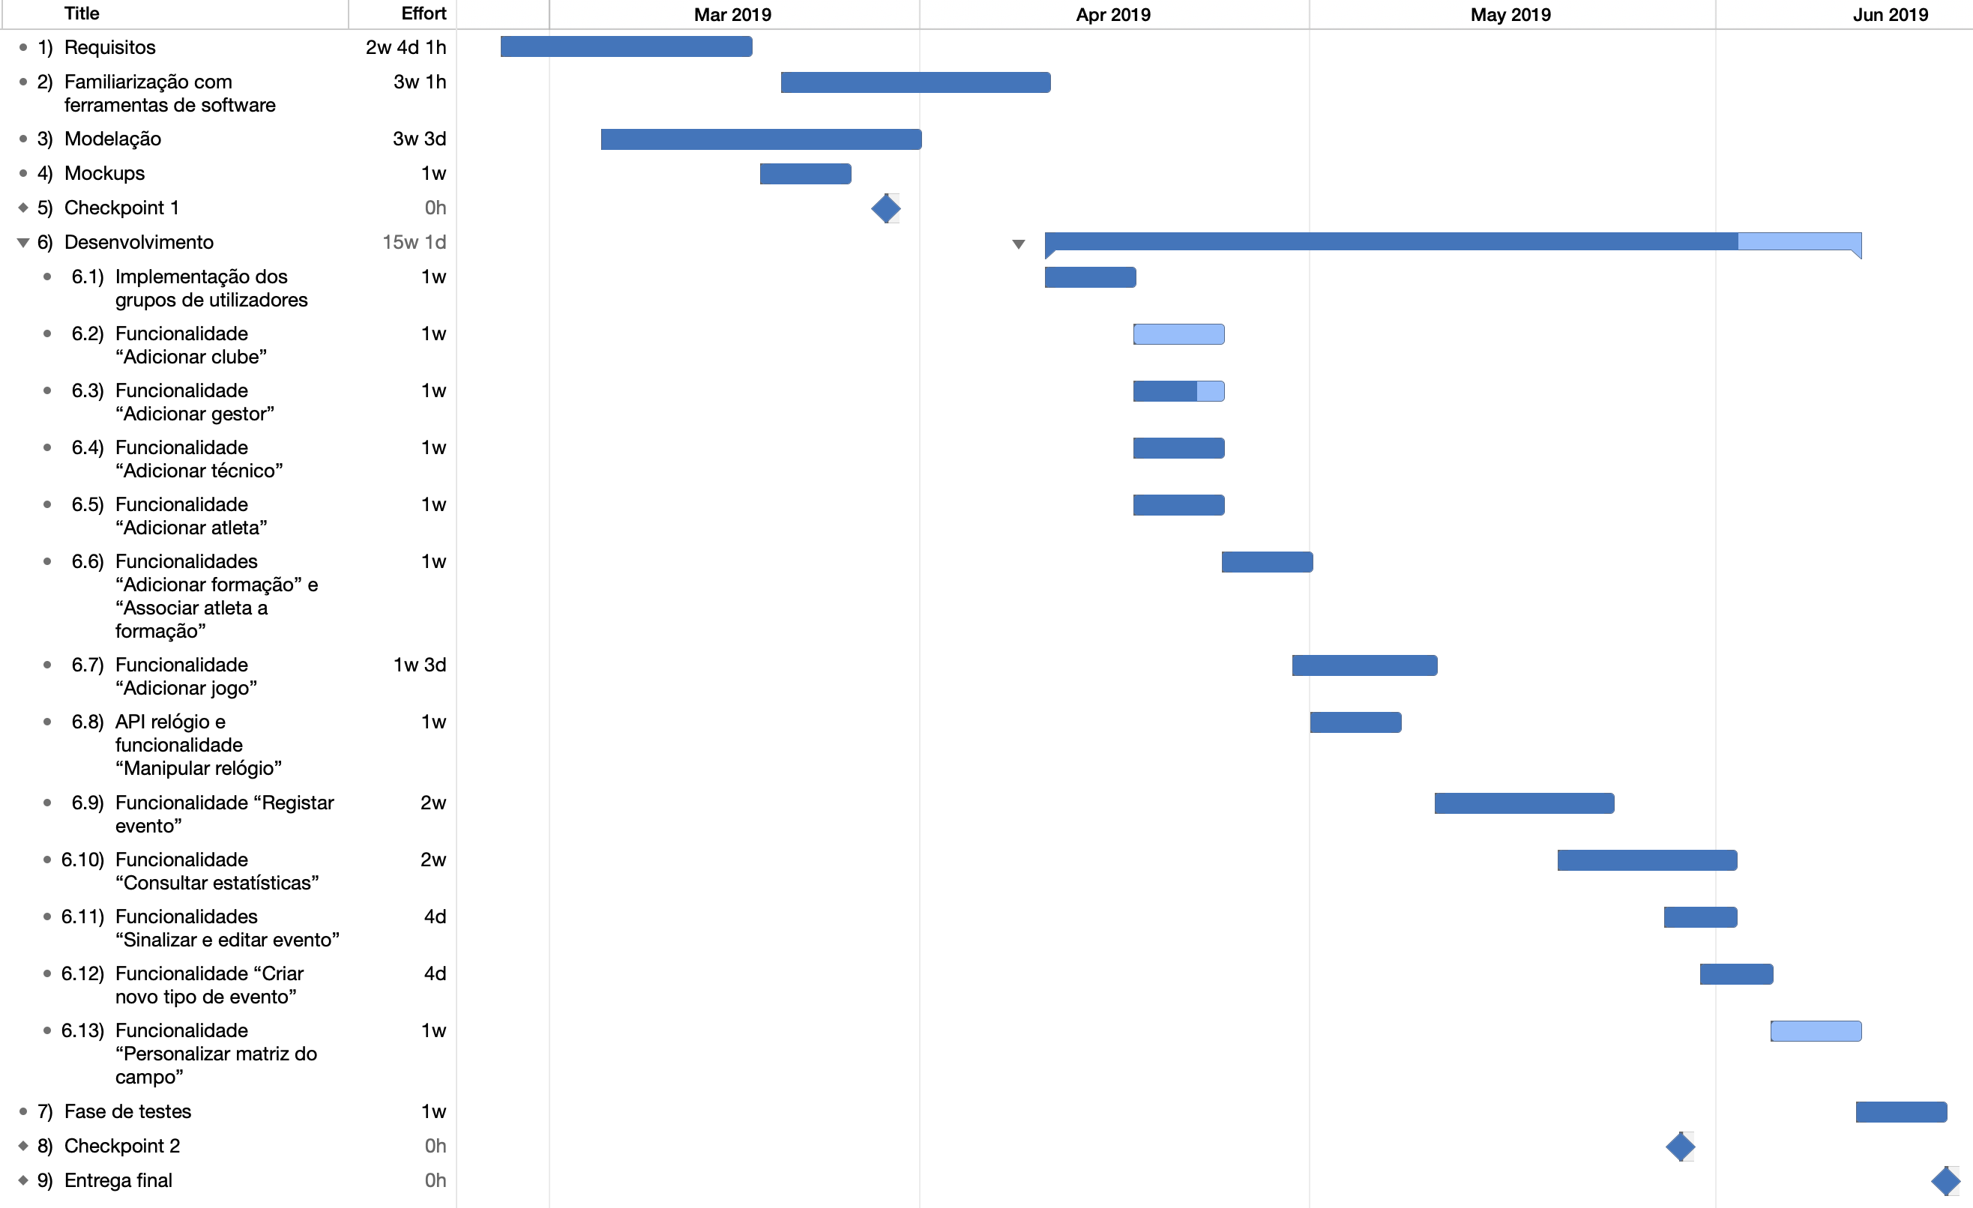
PLANEAMENTO
CRONOLOGIA DO TRABALHO
O planeamento das etapas de desenvolvimento de um projeto é essencial para melhorar a gestão de tempo e de dependências entre etapas.

Slide 4
PLANEAMENTO
PLANEAMENTO
DESENVOLVER…
O que foi planeado
O que nos propusemos a fazer (e o porquê)
O que foi feito
O que não foi feito

Slide 5
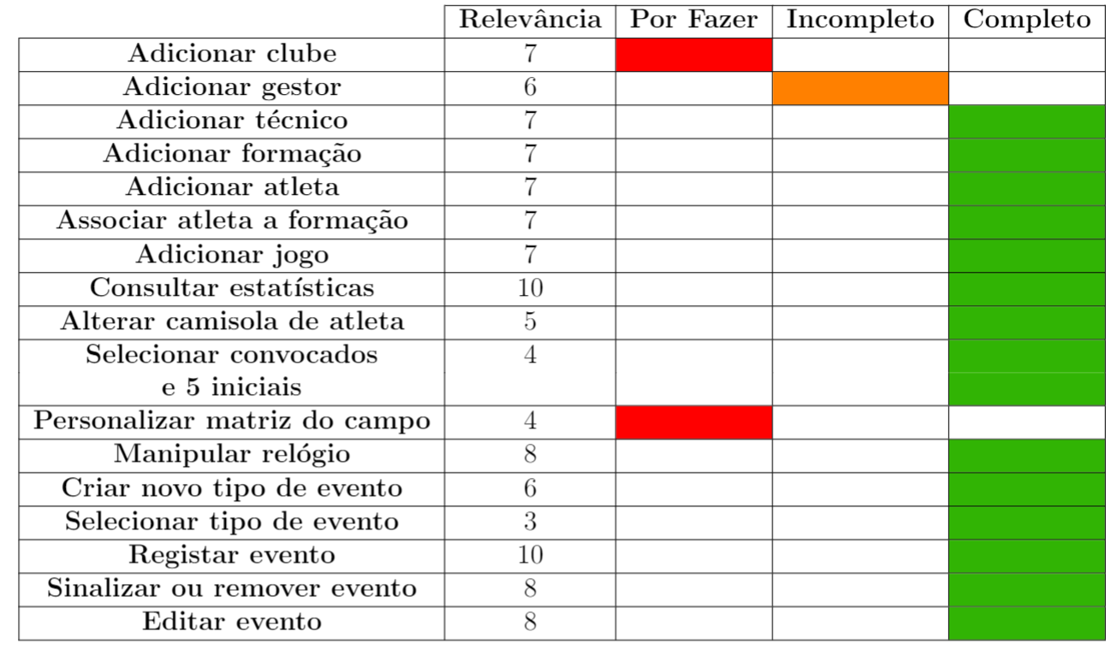
O PROJETO
MATRIZ DE FUNCIONALIDADE

Slide 6
O PROJETO
PASSOS SEGUINTES
Futuramente, poder-se-á implementar as restantes funcionalidades desejadas e possivelmente expandir o software desenvolvido para outras áreas ou desportos, dada a sua versatilidade e escalabilidade.

Slide 8
PLANEAMENTO
REQUISITOS
FUNCIONAIS
USABILIDADE
DESEMPENHO
A aplicação deve permitir o registo de eventos ocorridos durante uma partida de hóquei em patins.

Slide 9
PLANEAMENTO
REQUISITOS
FUNCIONAIS
USABILIDADE
DESEMPENHO
A aplicação deve permitir gerar e consultar estatísticas sobre eventos passados, sob o formato gráfico ou representadas no terreno de jogo e sujeitas a diversos tipos de filtros.

Slide 10
PLANEAMENTO
REQUISITOS
FUNCIONAIS
USABILIDADE
DESEMPENHO
O registo de um evento deve incluir: tipo de evento; jogador; equipa; instante de tempo e zona de campo.

Slide 11
PLANEAMENTO
REQUISITOS
FUNCIONAIS
USABILIDADE
DESEMPENHO
A aplicação deverá contar com 3 grupos de utilizadores: Administrador; Gestor de clube e Técnico de equipa.

Slide 12
PLANEAMENTO
REQUISITOS
FUNCIONAIS
USABILIDADE
DESEMPENHO
O registo de um evento não deverá demorar mais de 5 segundos.

Slide 13
PLANEAMENTO
TECNOLOGIAS
O planeamento das etapas de desenvolvimento de um projeto é essencial para melhorar a gestão de tempo e de dependências entre etapas.

Slide 14
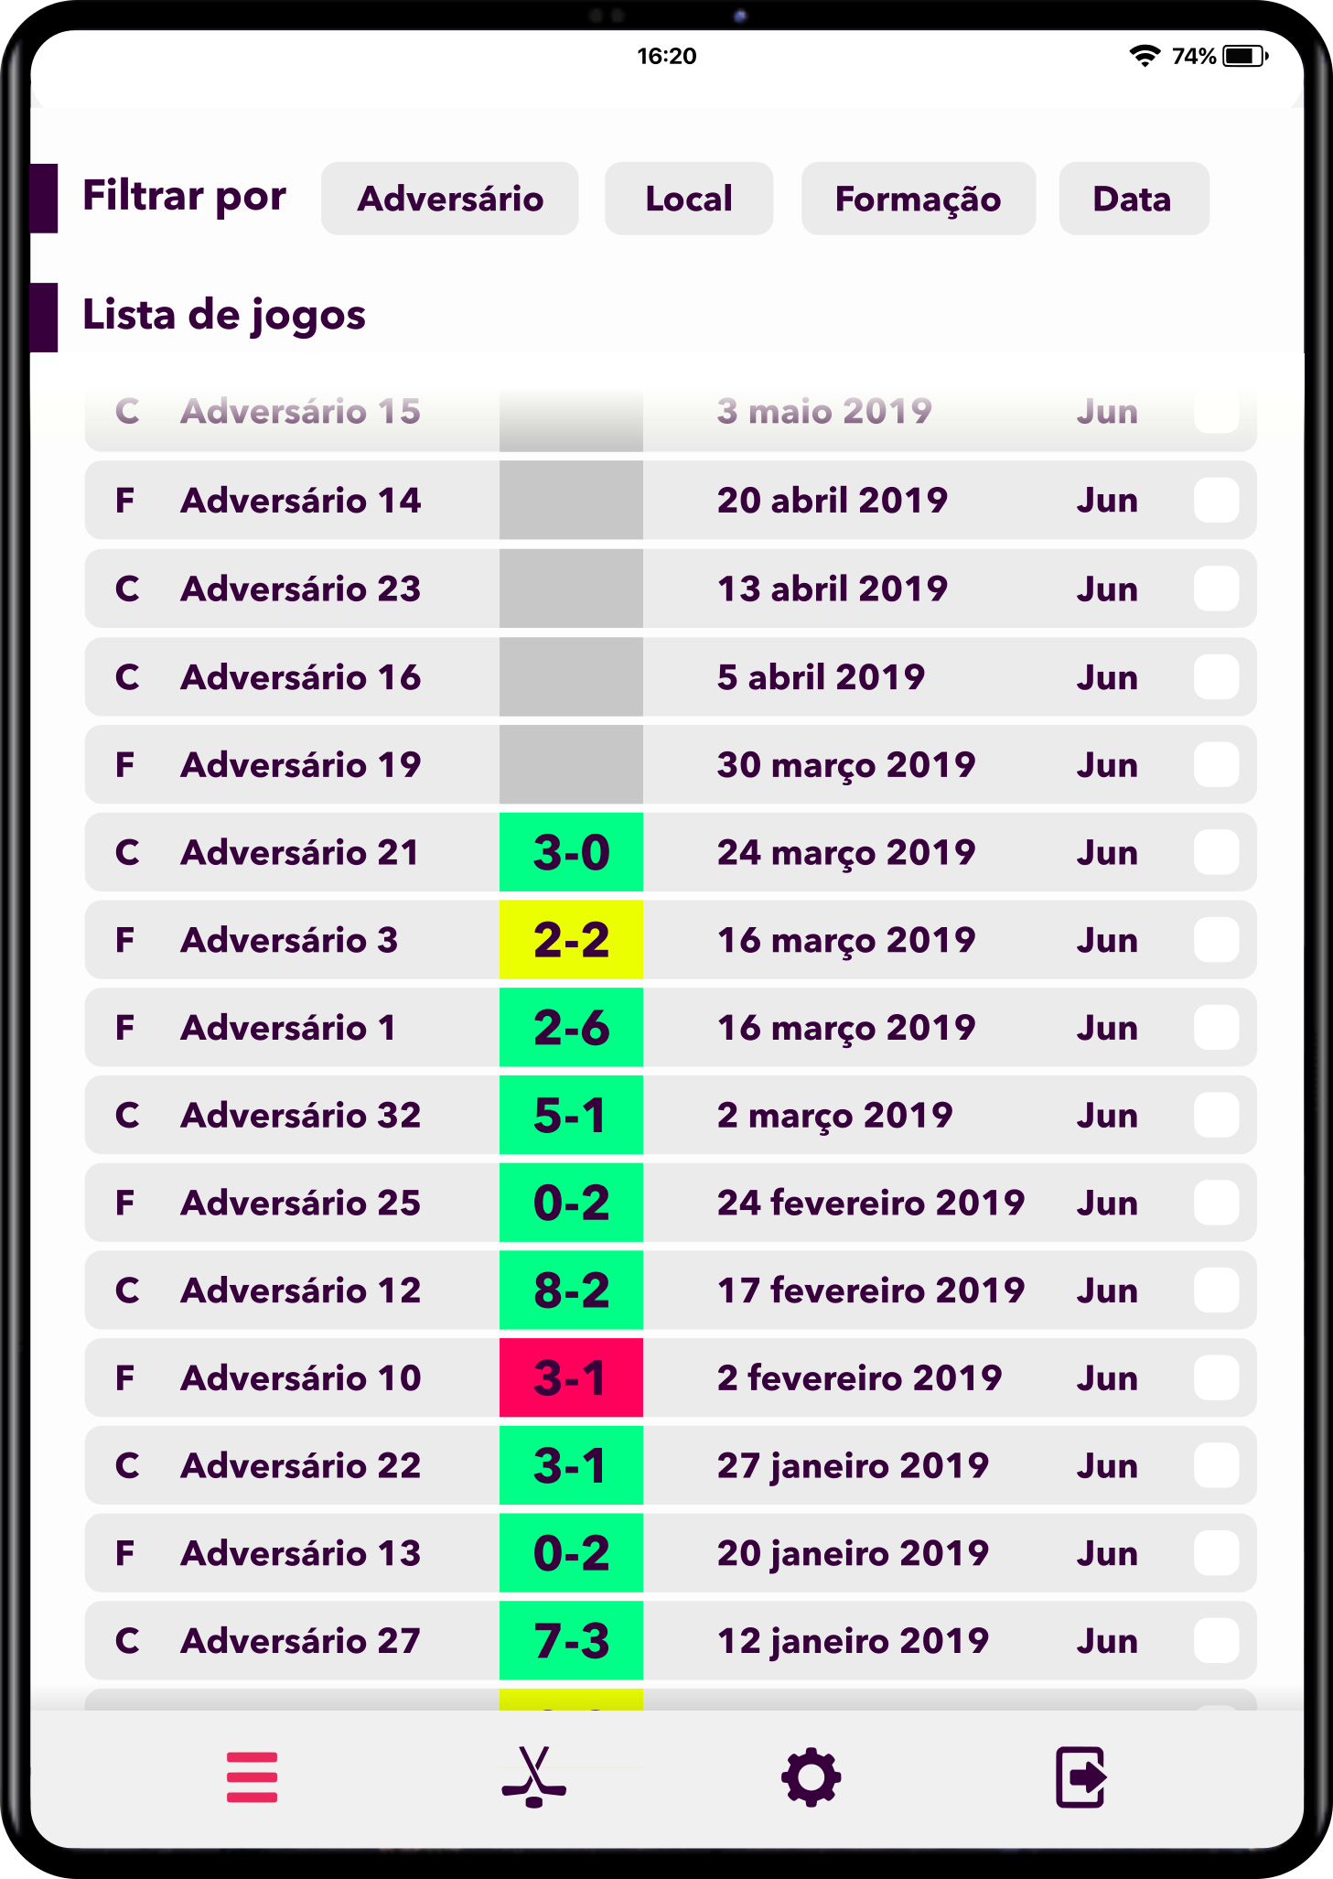
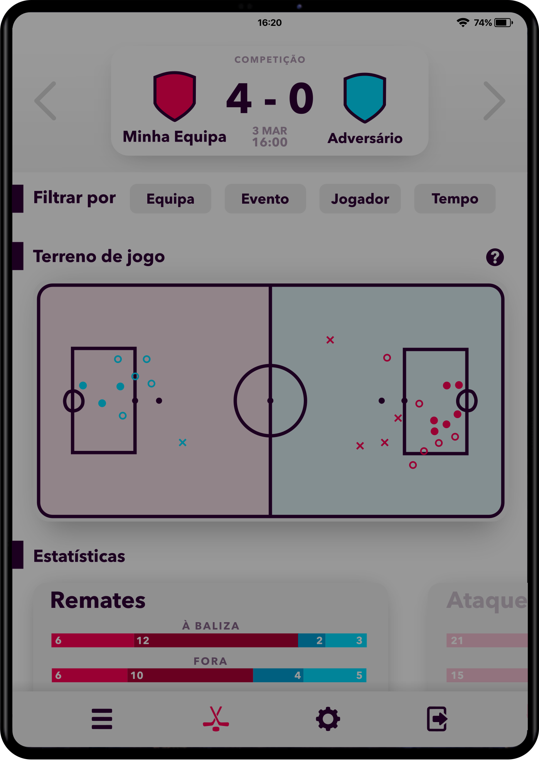
PLANEAMENTO
MOCKUPS
Lista de jogos do clube.

Slide 15
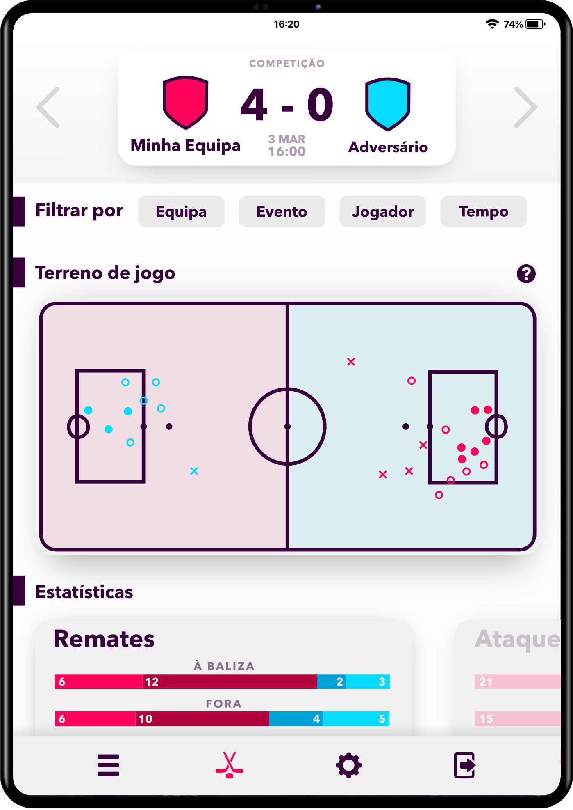
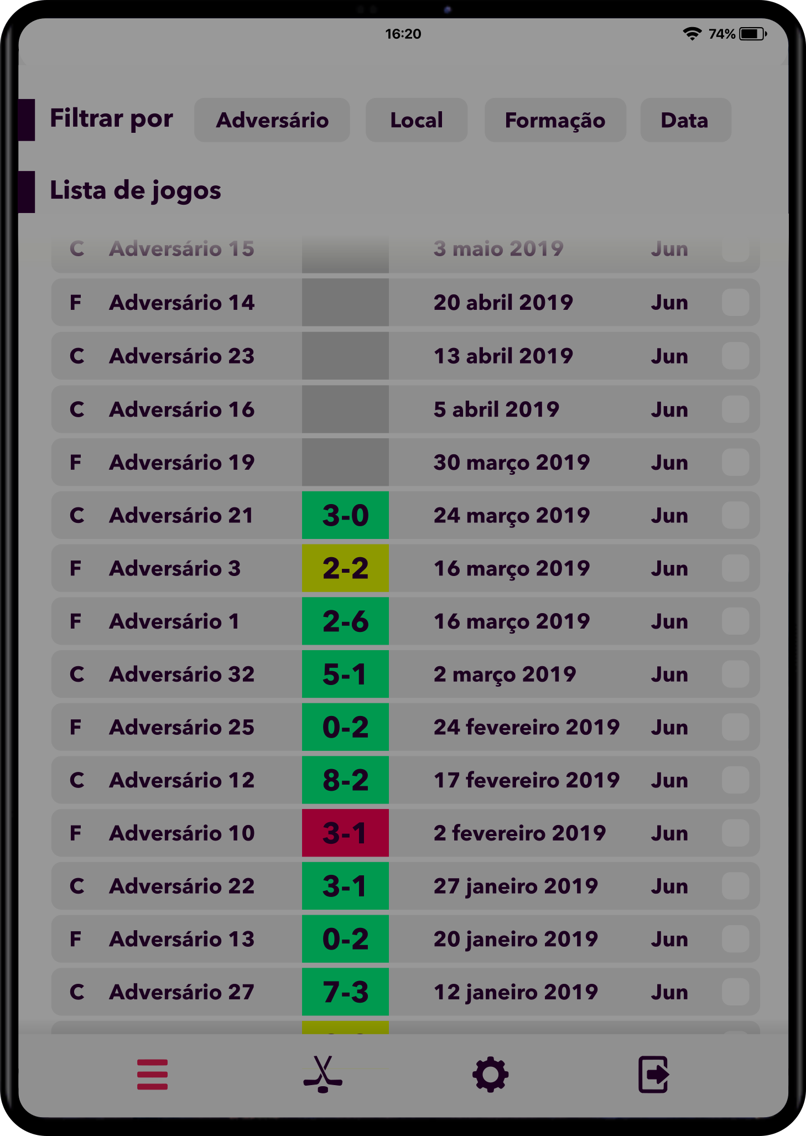
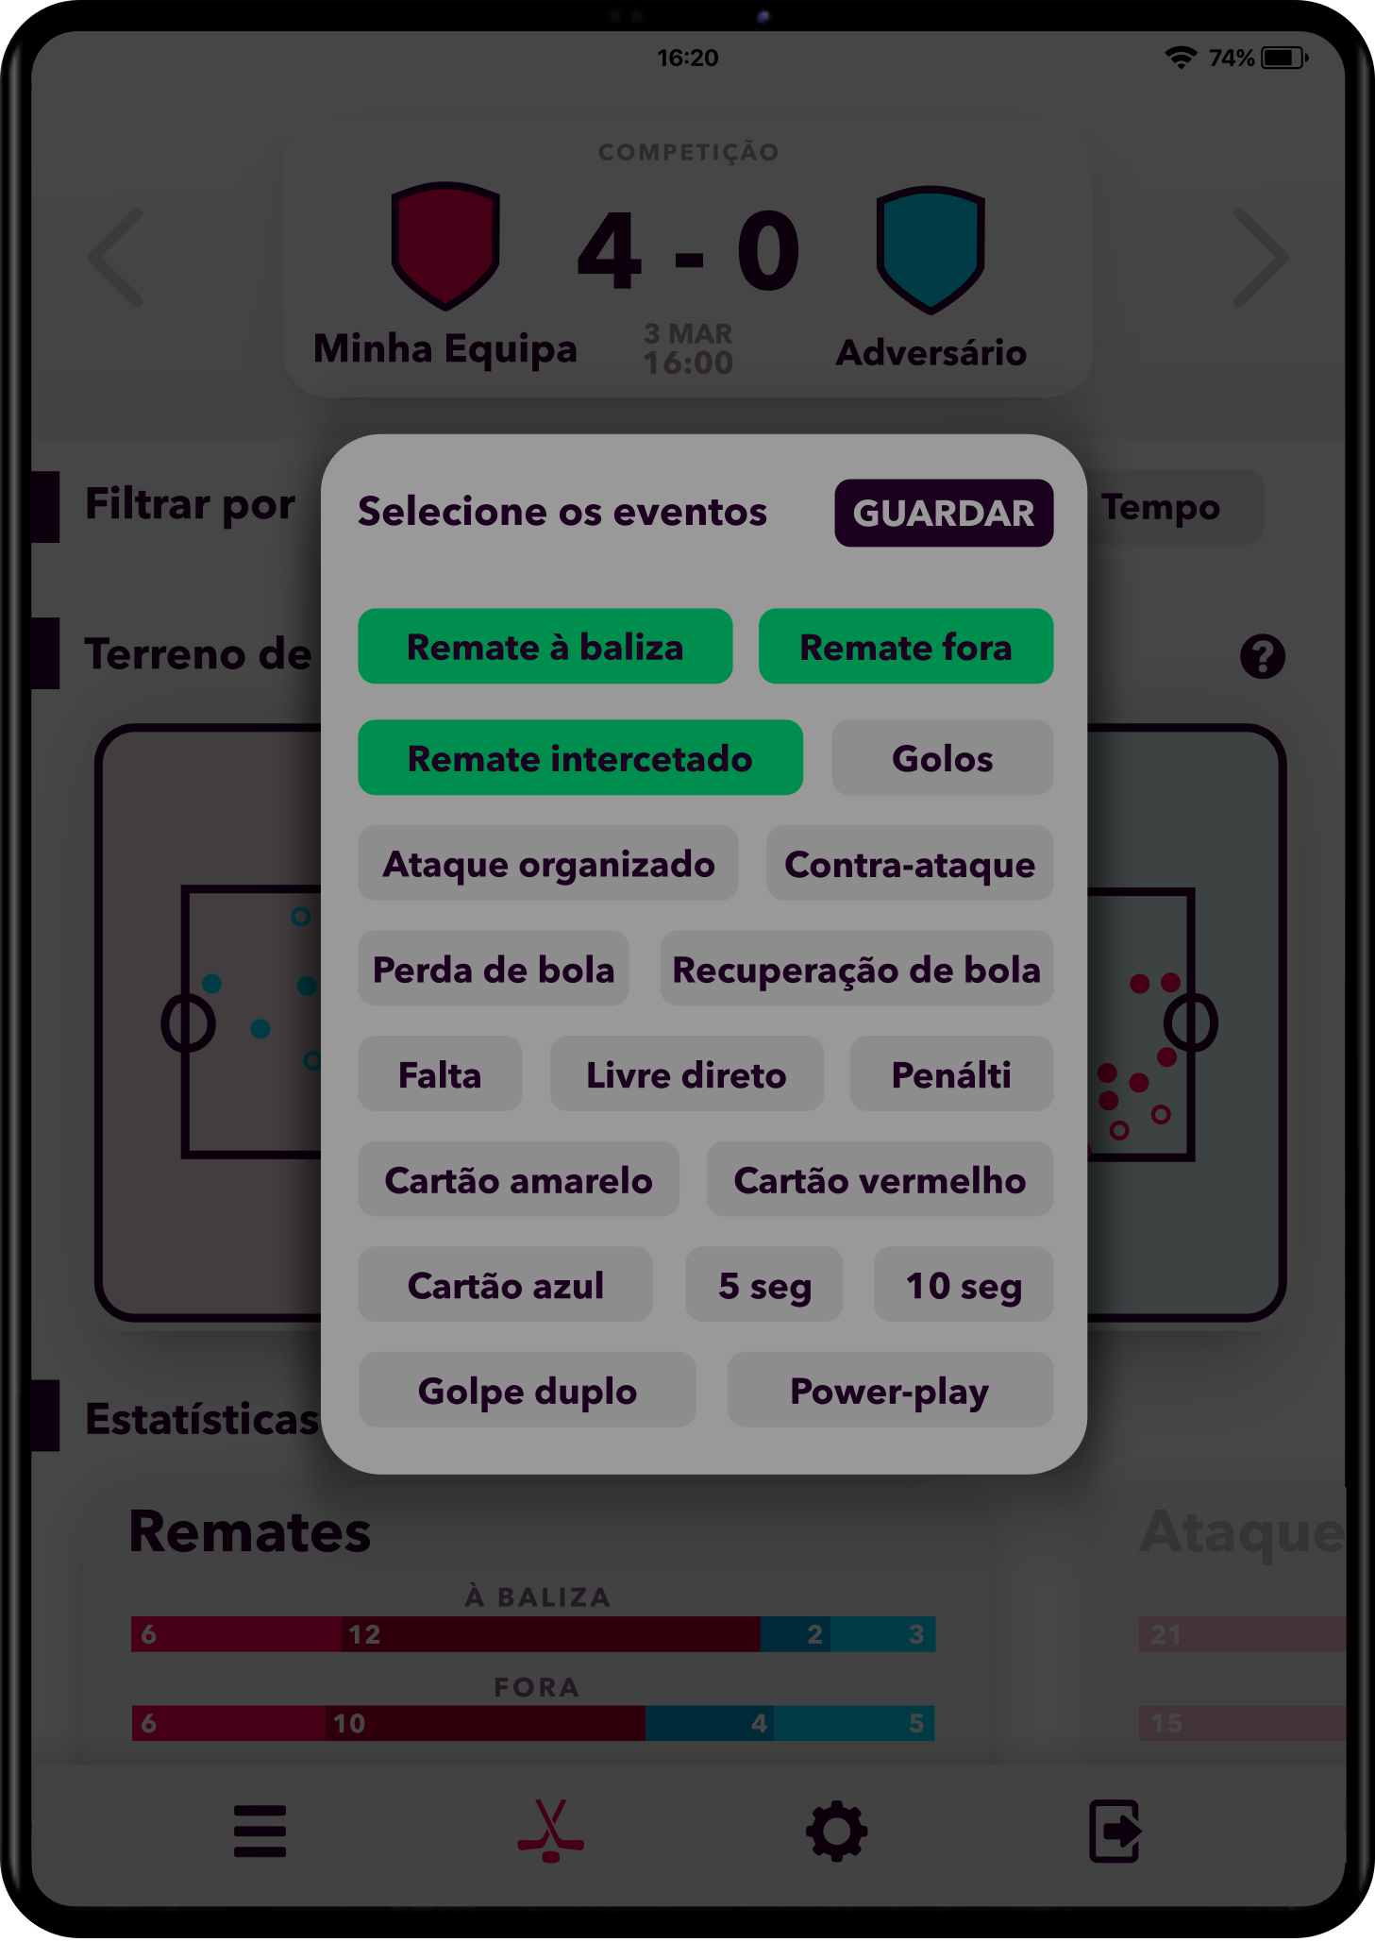
PLANEAMENTO
MOCKUPS
Partida passada e respetiva representação gráfica das estatísticas recolhidas.

Slide 16
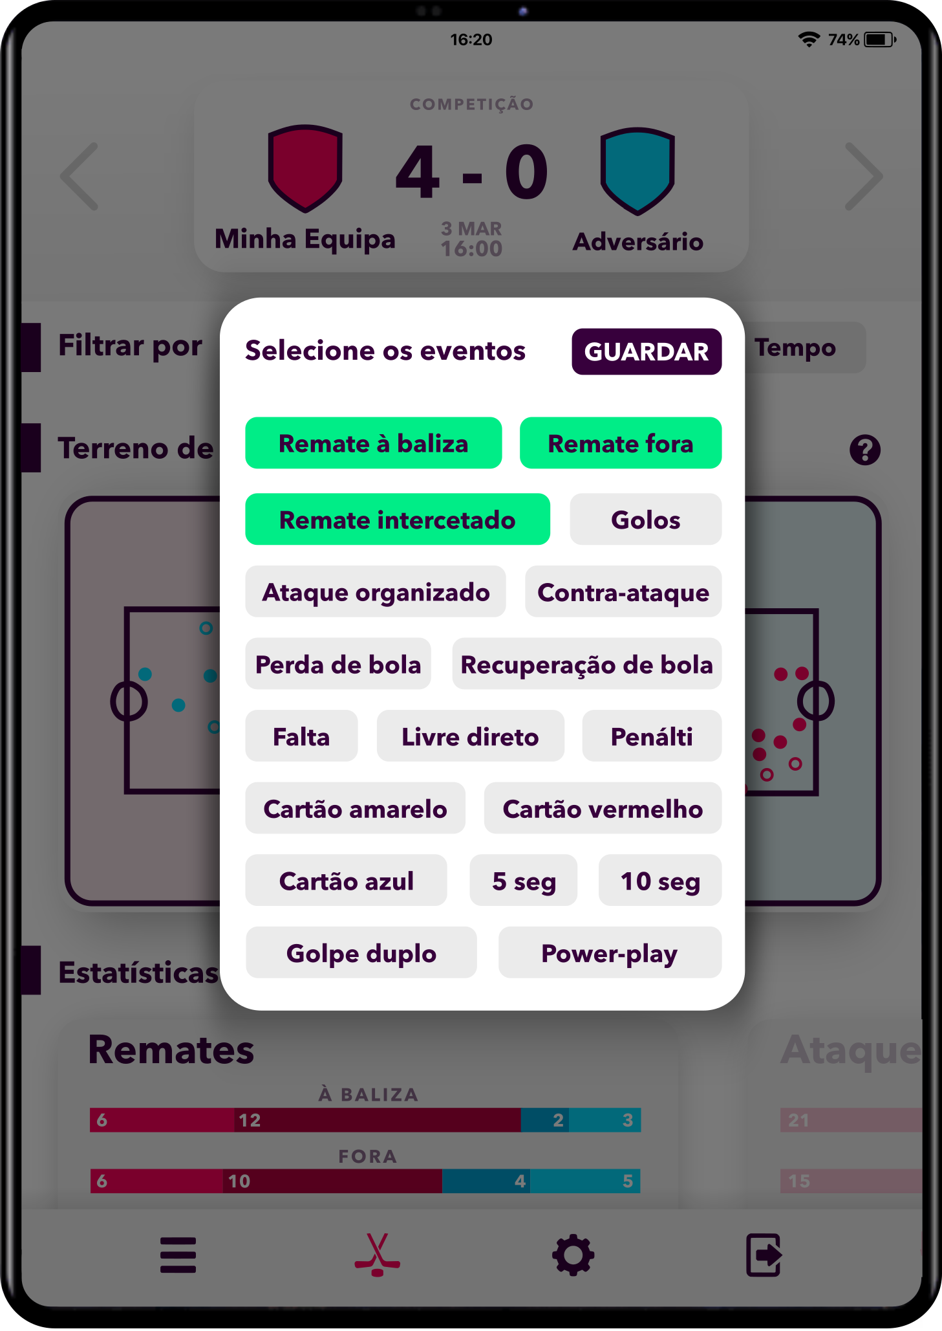

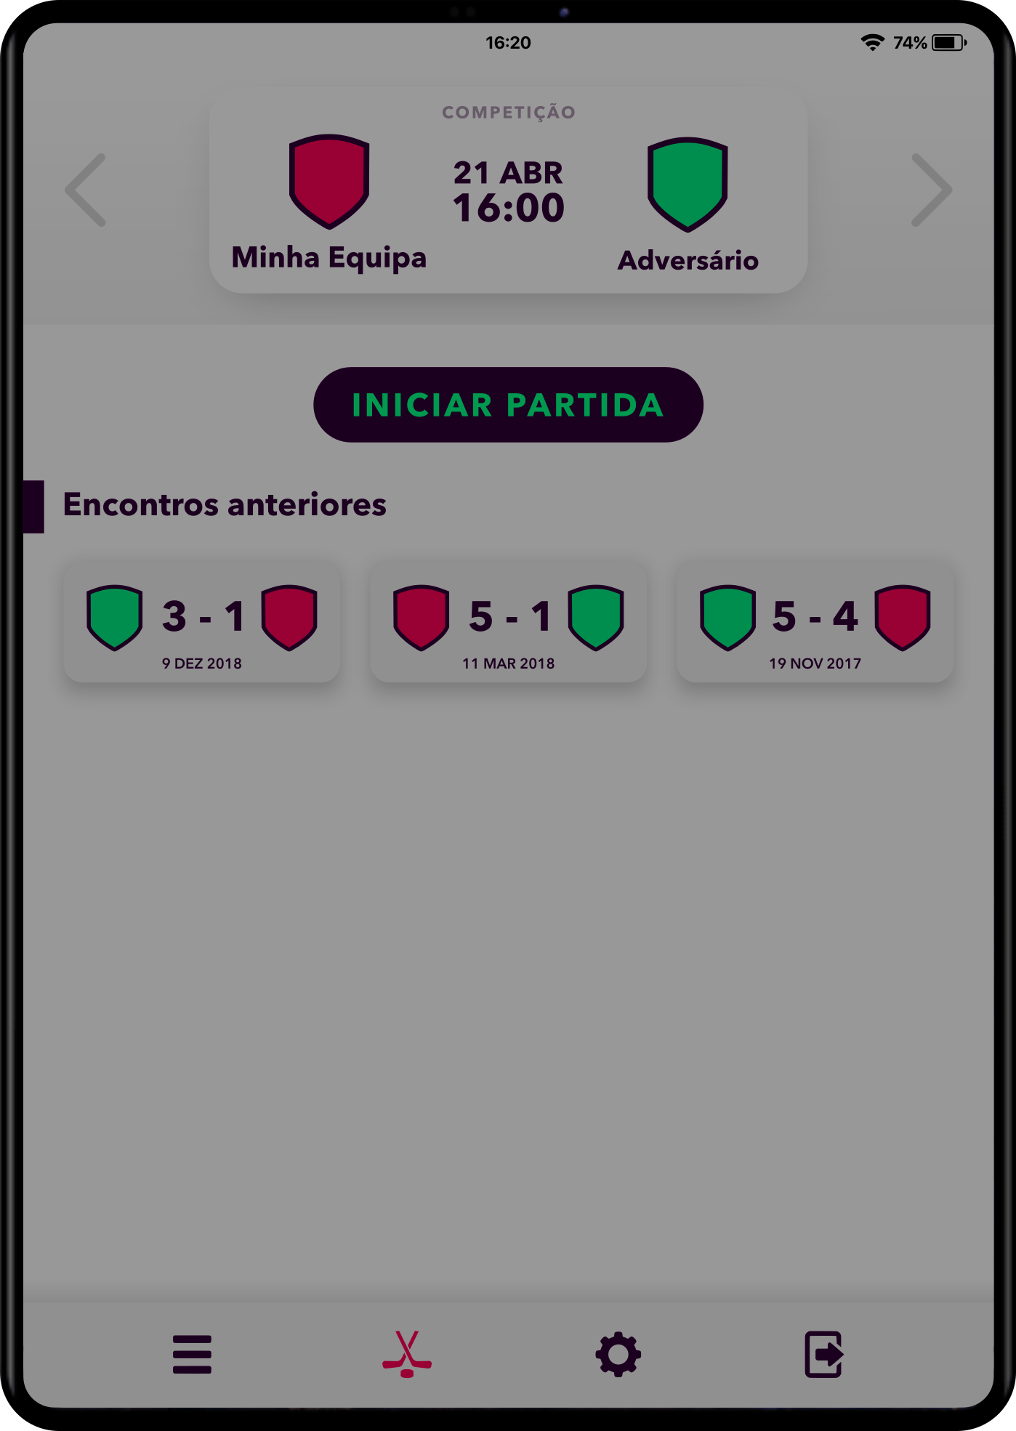
PLANEAMENTO
MOCKUPS
Um dos diversos filtros aplicáveis aos eventos de uma partida.

Slide 17
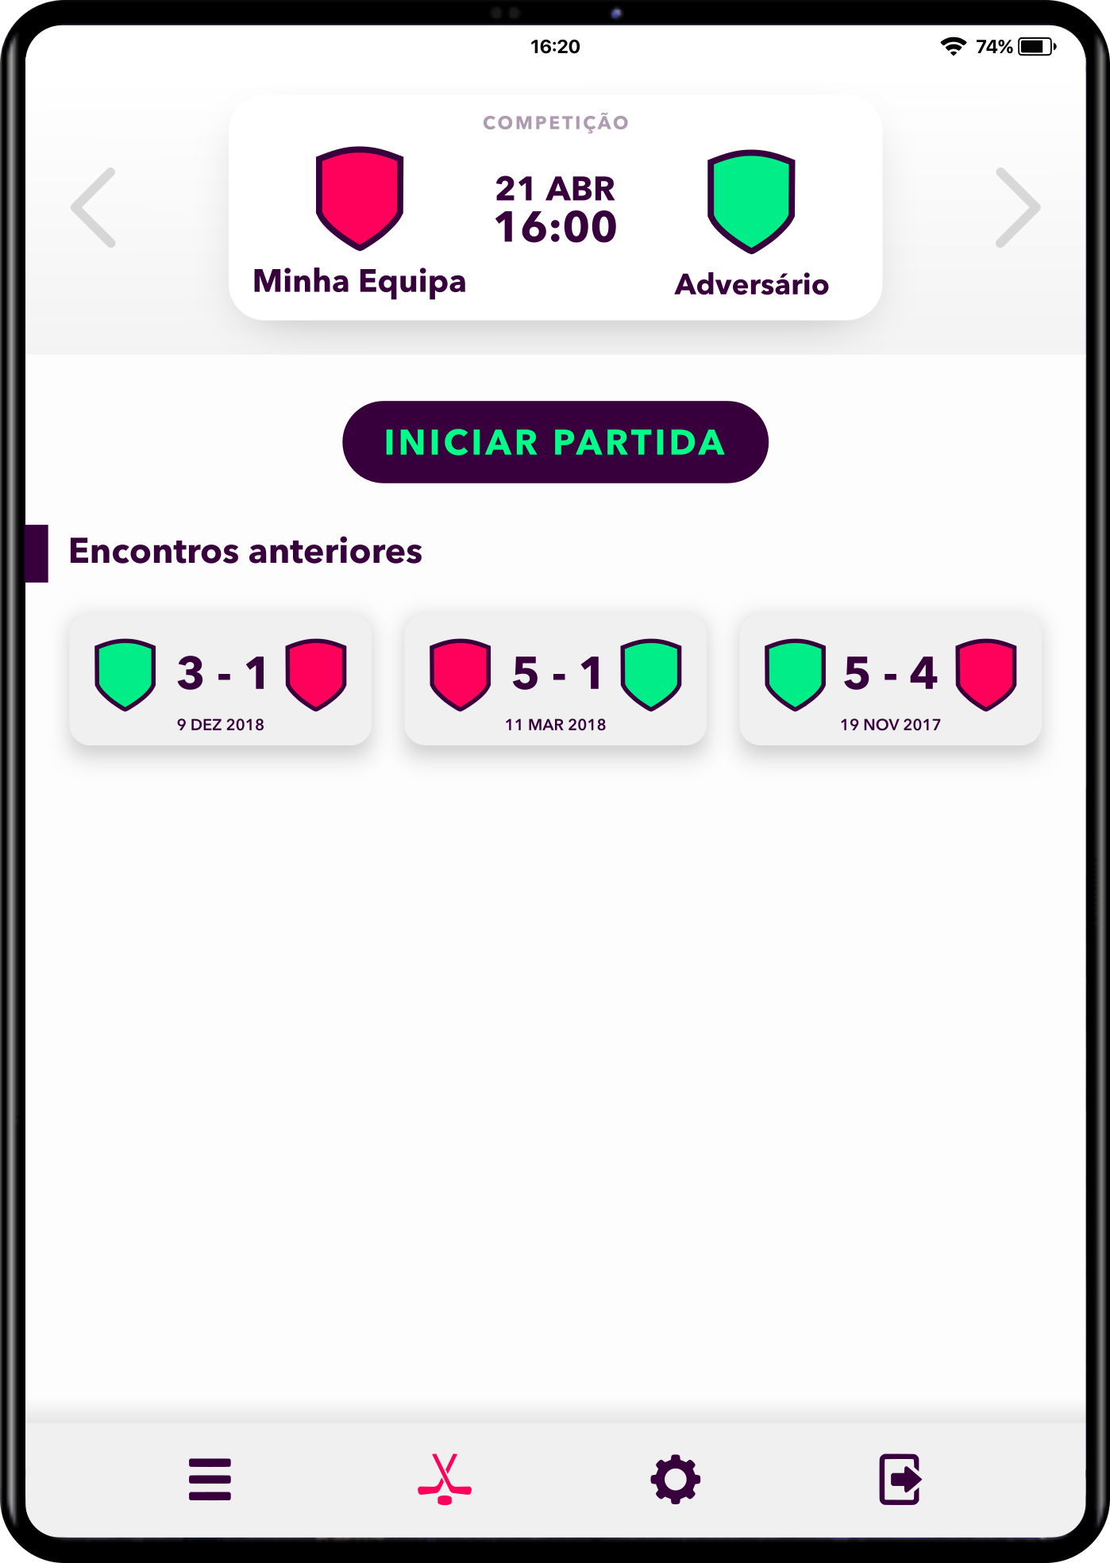

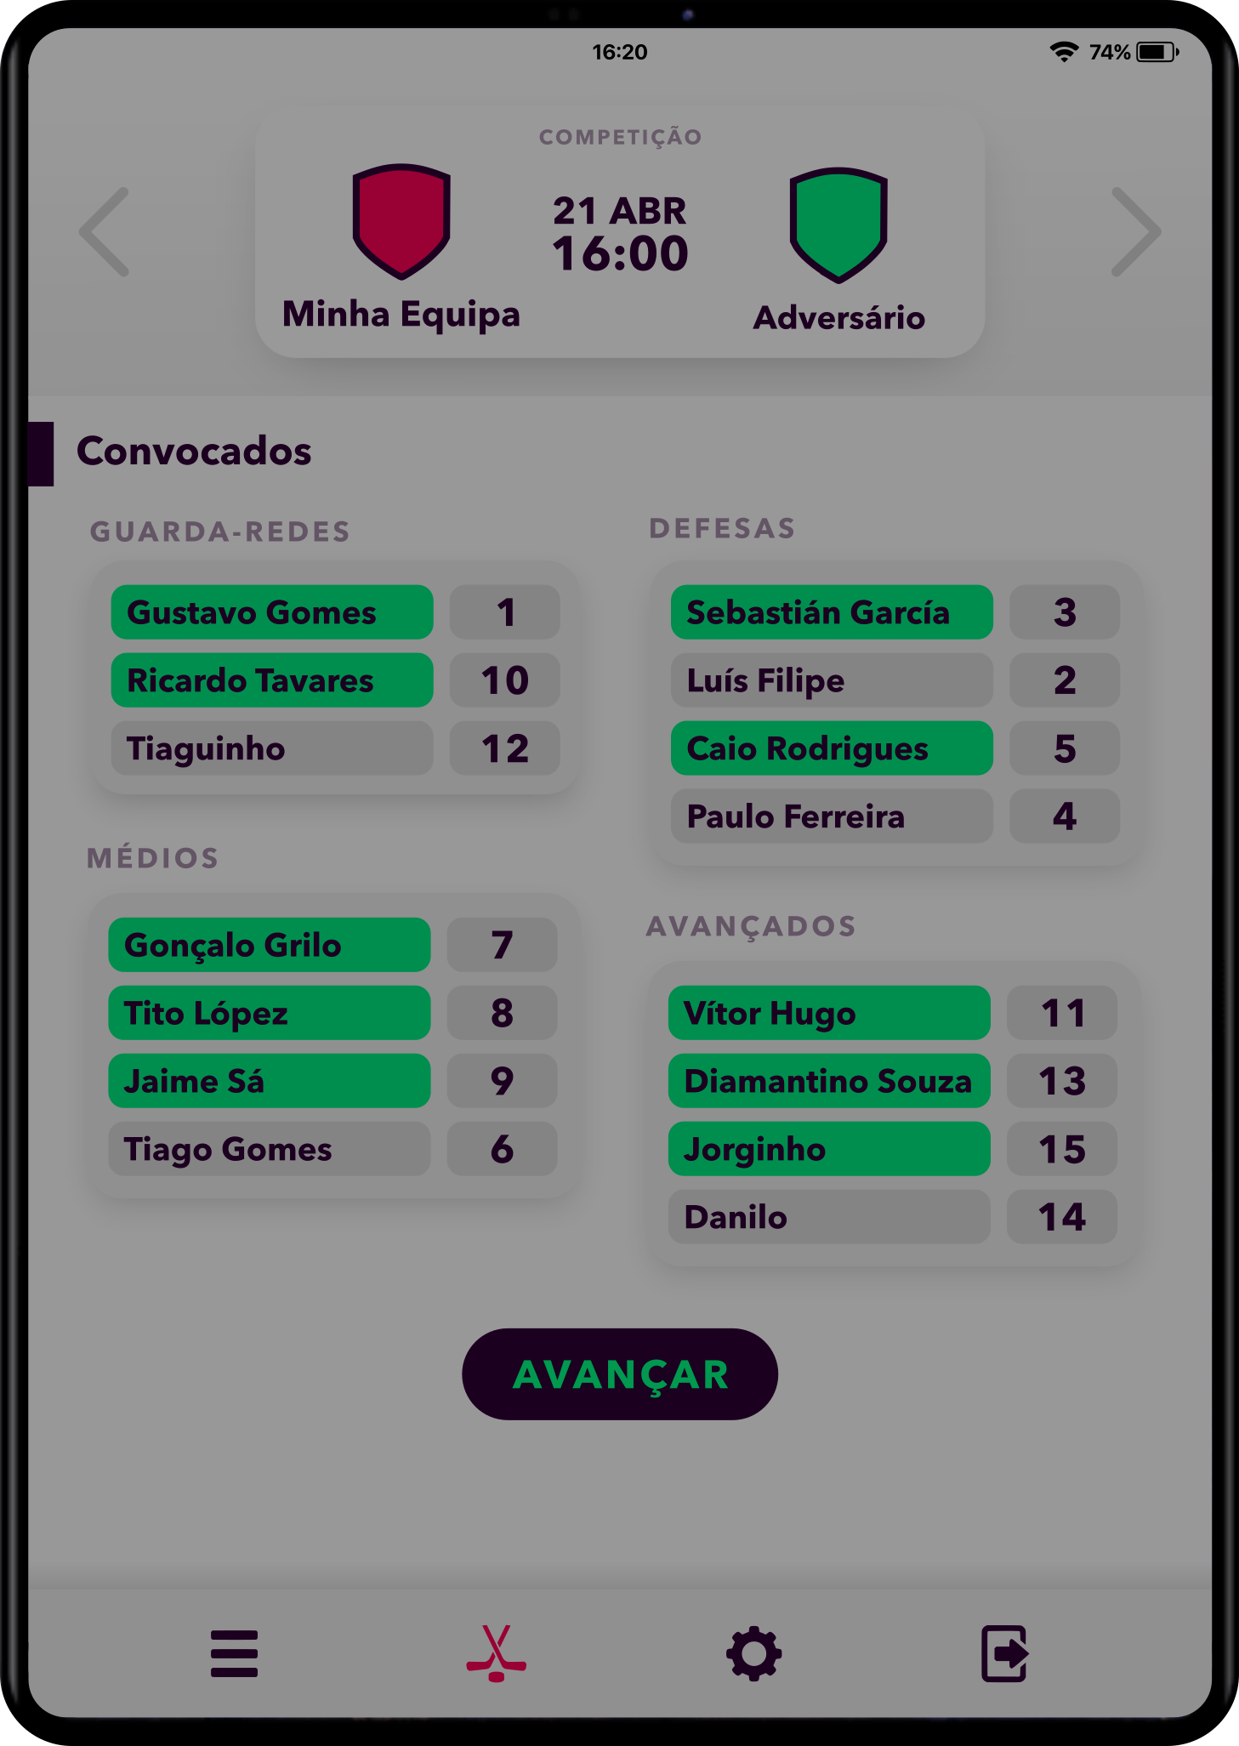
PLANEAMENTO
MOCKUPS
Partida a realizar, com fácil acesso a eventos anteriores entre as duas equipas.

Slide 18
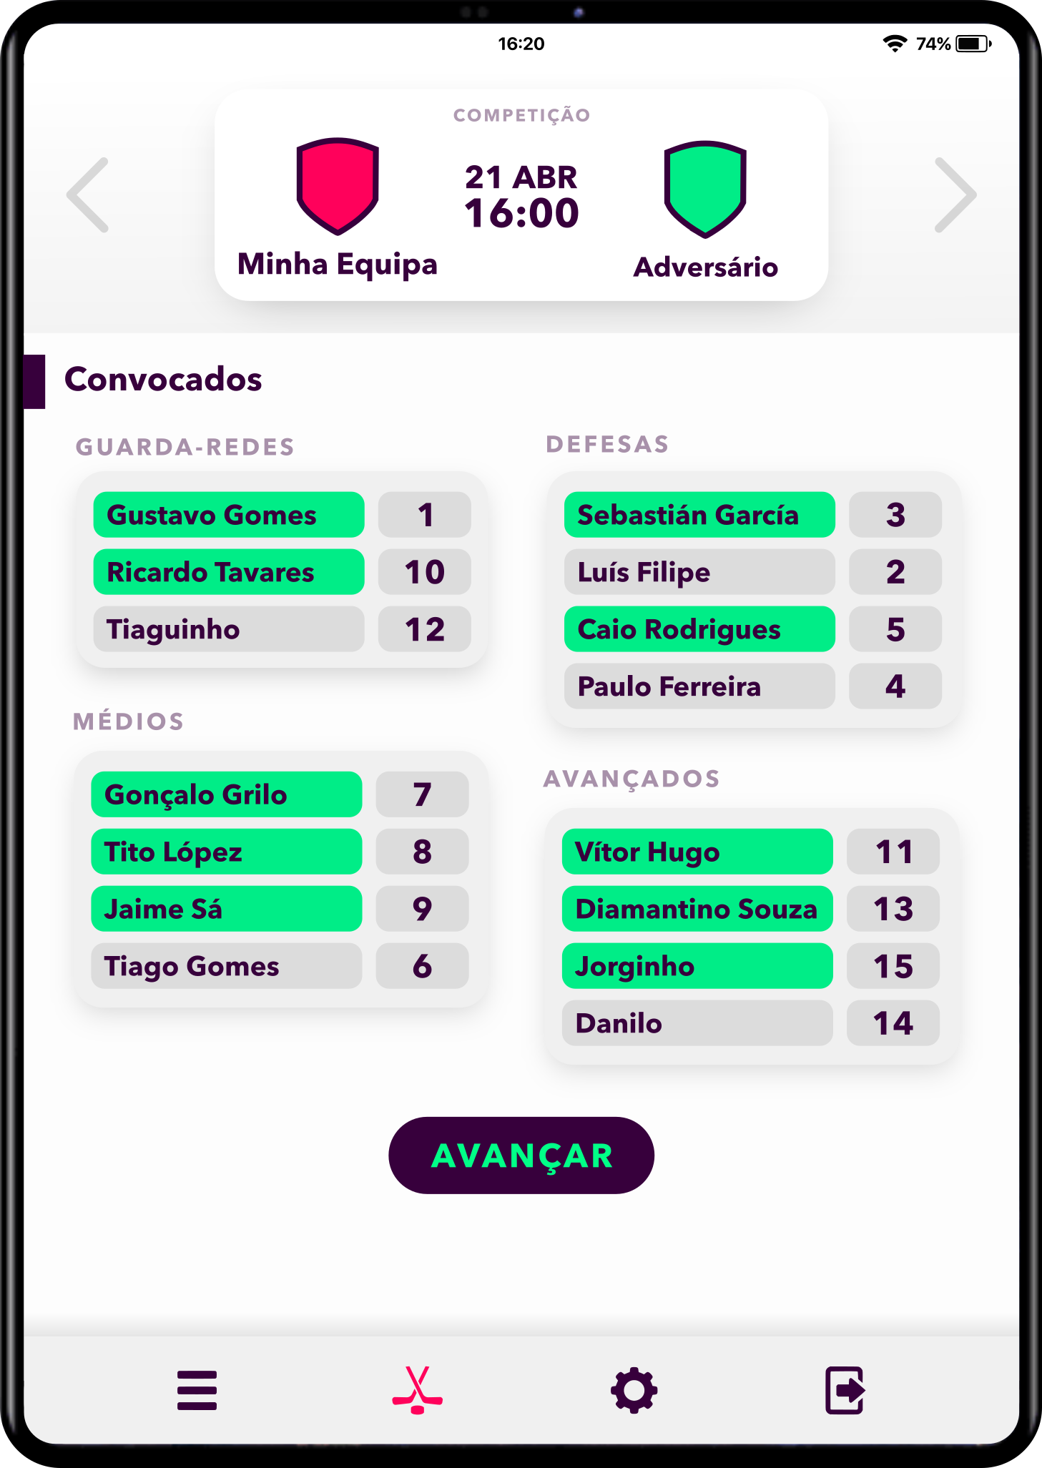
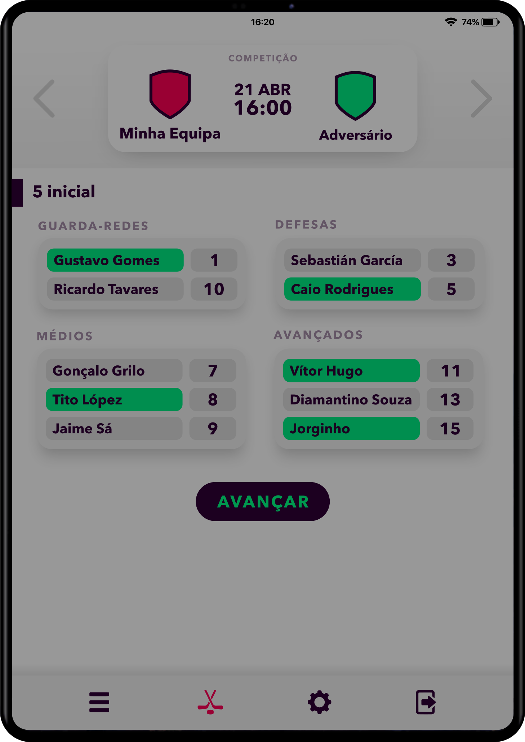
PLANEAMENTO
MOCKUPS
Seleção dos jogadores convocados para a partida a realizar.

Slide 19
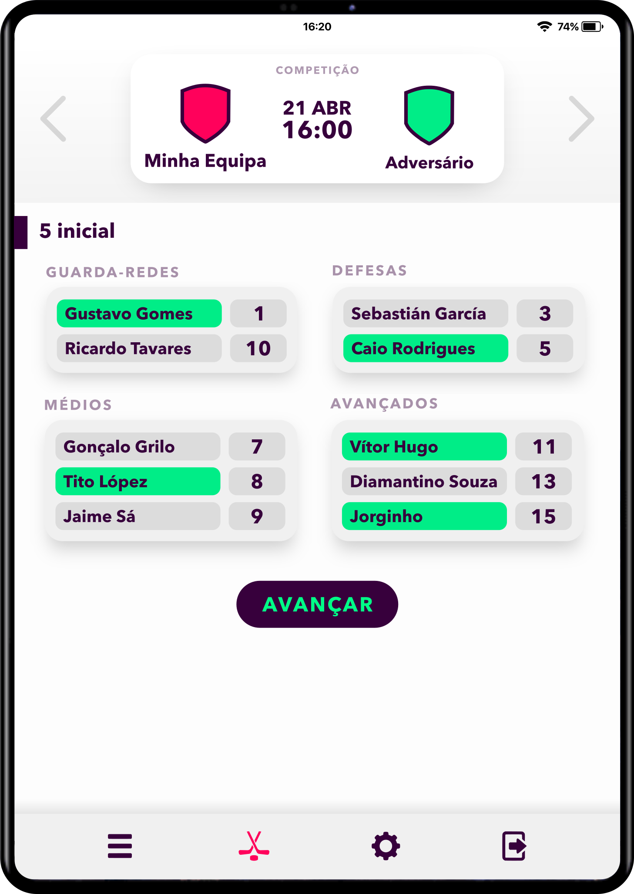

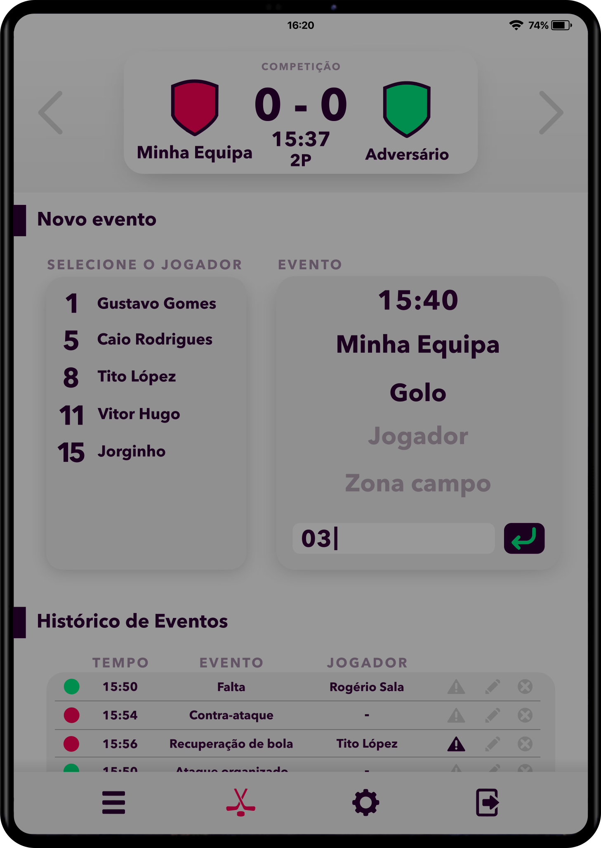
PLANEAMENTO
MOCKUPS
Seleção dos 5 jogadores no alinhamento inicial da partida.

Slide 20
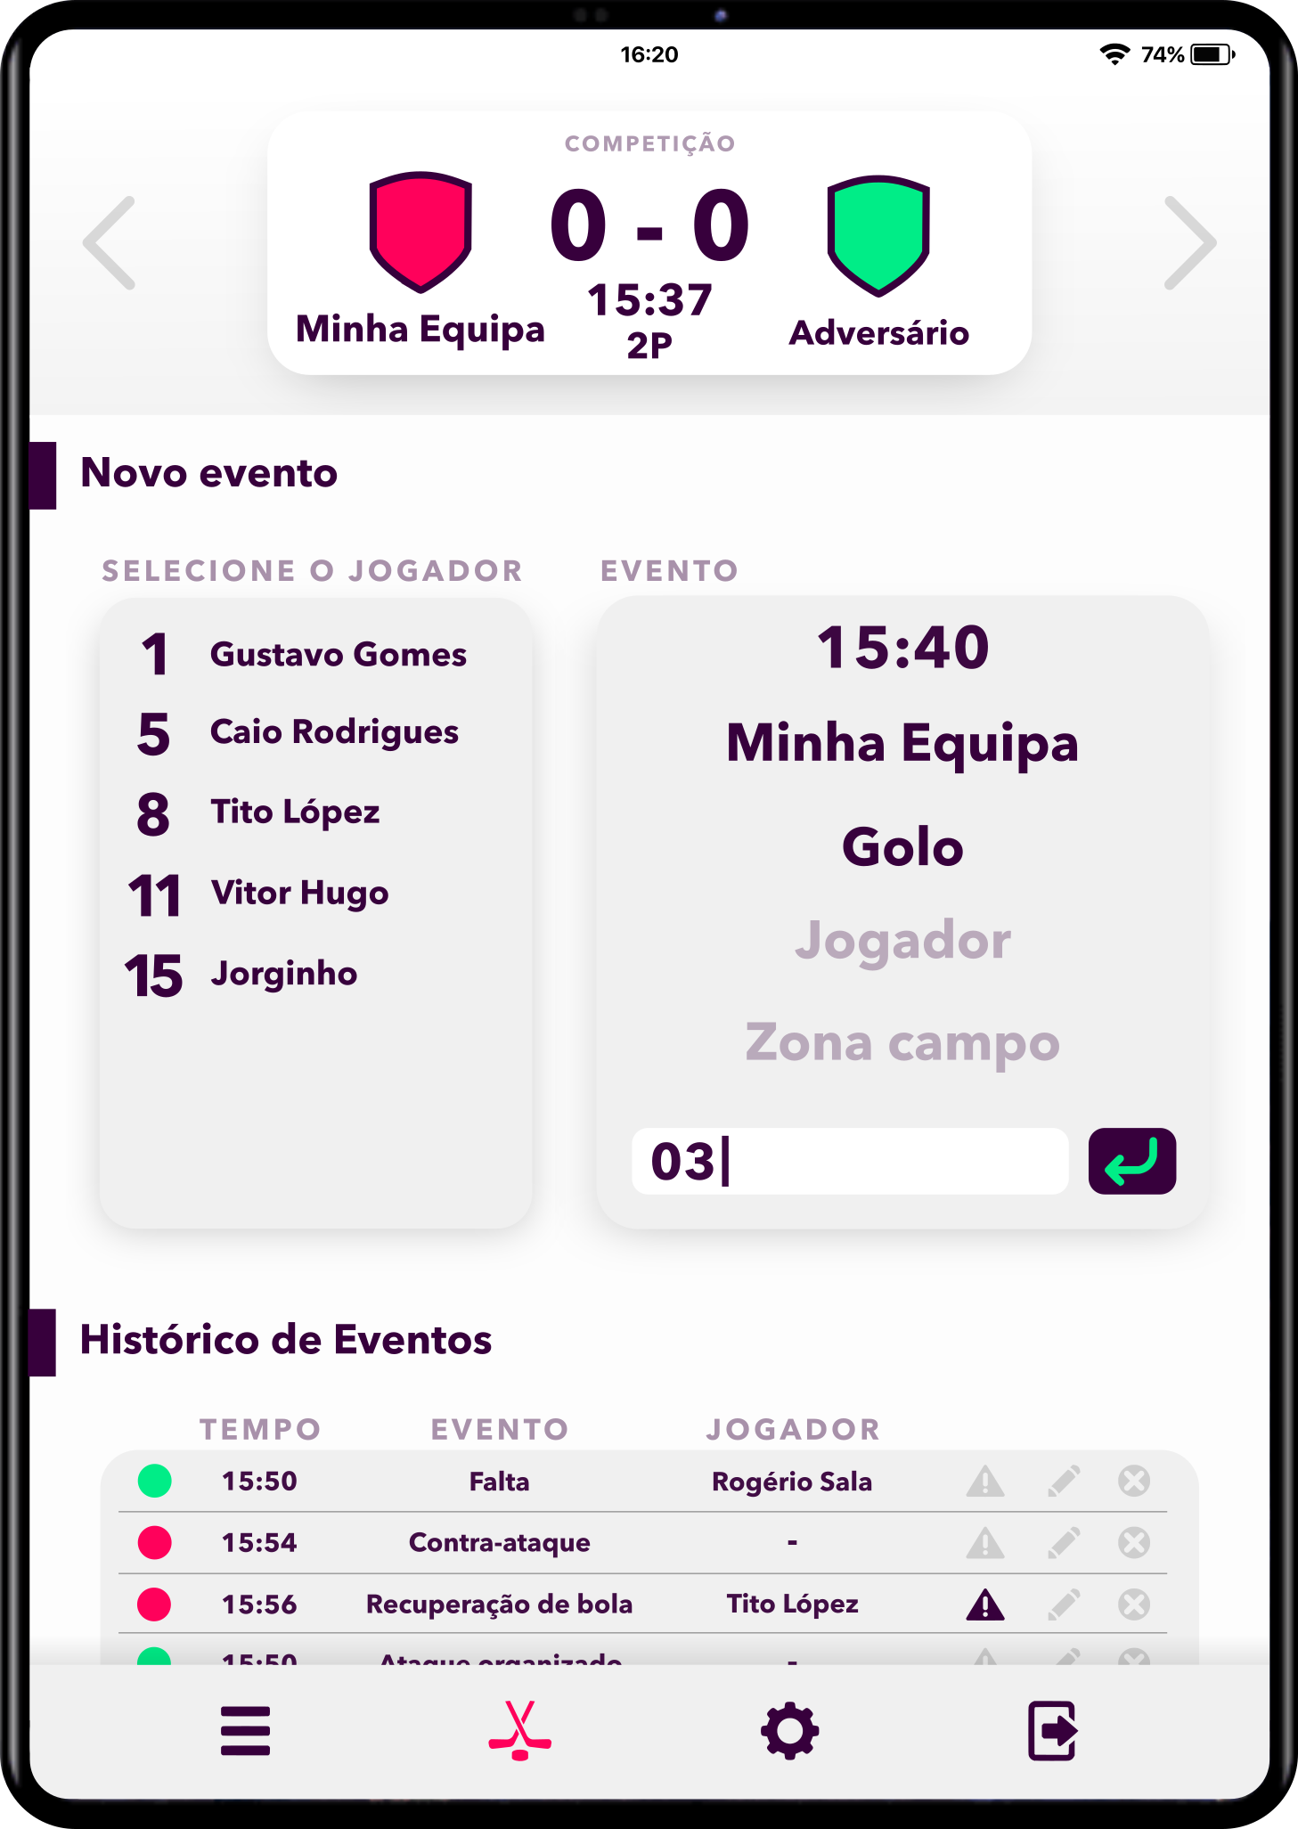
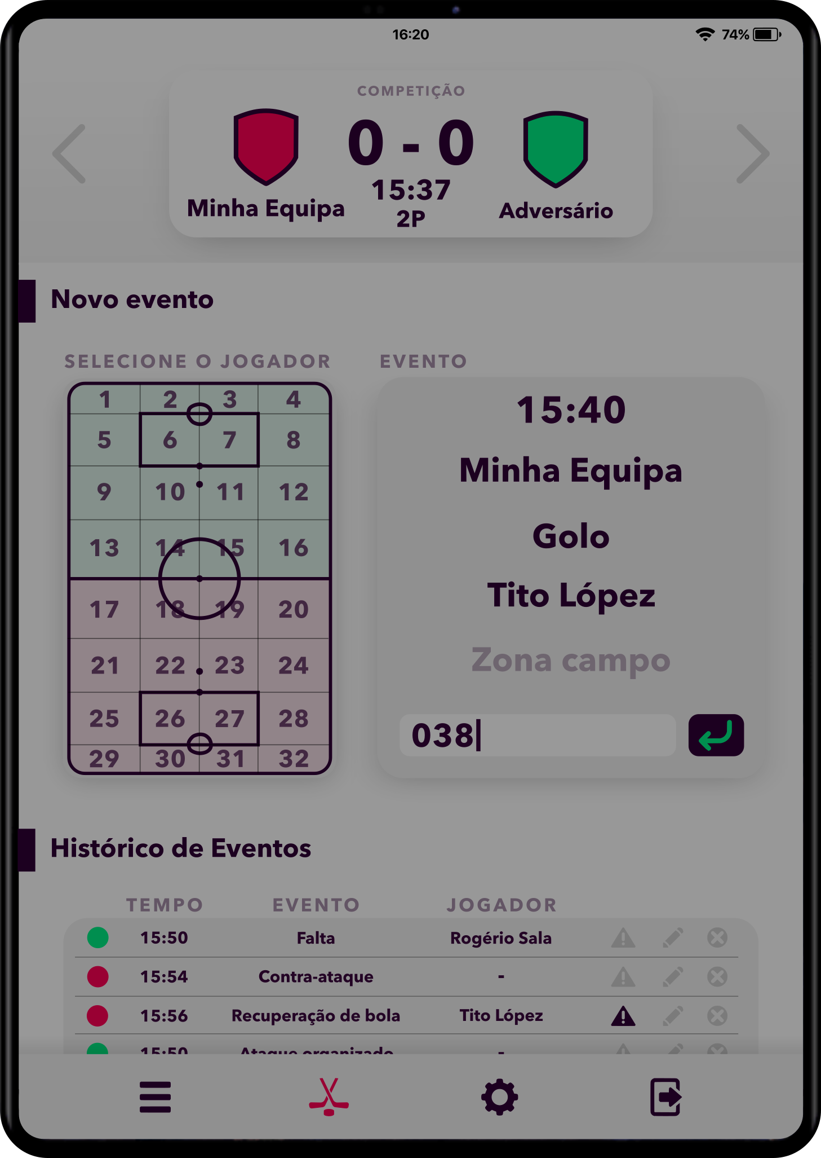
PLANEAMENTO
MOCKUPS
Partida a decorrer. Novo evento a ser registado de momento e histórico de eventos abaixo.

Slide 21
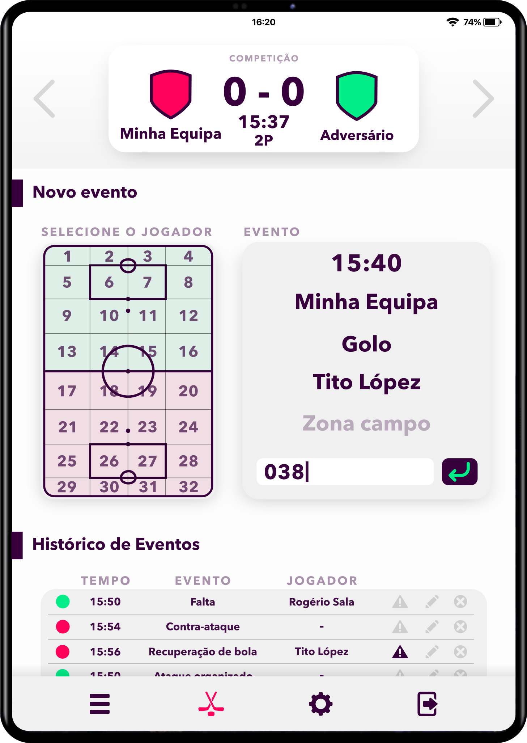
PLANEAMENTO
MOCKUPS
Partida a decorrer. Novo evento a ser registado, faltando apenas selecionar a zona de campo onde ocorreu.

Slide 22
PLANEAMENTO
REQUISITOS
FUNCIONAIS
USABILIDADE
DESEMPENHO
A aplicação deverá ser intuitiva, de modo a que o registo de eventos apresente uma razão de erro inferior a 5%.

Slide 23
PLANEAMENTO
REQUISITOS
FUNCIONAIS
USABILIDADE
DESEMPENHO
A aplicação deverá suportar a correção de eventos em menos de 10 segundos.

Slide 24
PLANEAMENTO
REQUISITOS
FUNCIONAIS
USABILIDADE
DESEMPENHO
O registo de um evento deverá ser processado de imediato, de modo a que seja possível inserir um novo evento logo a seguir.

